Slide 1
Analýza a implementace firewallu a systému NDR pro optimalizaci bezpečnosti počítačové sítě
Šimon Kochánek
Vedoucí práce: RNDr. Dagmar Brechlerová, Ph.D.

Slide 2
Zadání
Student zkoumá současné metody a nástroje pro zabezpečení počítačových sítí s hlavním zaměřením na firewall a systémy Network Detection and Response (NDR).
Cílem je analyzovat open source řešení a demo verze od vybraných komerčních dodavatelů, porovnat je z hlediska jejich efektivity, výkonu a kompatibility.
Na základě zjištěných výsledků student navrhne optimální řešení pro vybudování efektivního a bezpečného firewallu a systému NDR.
Výsledkem bude konkrétní doporučení pro implementaci těchto řešení v praxi.

Slide 3
Cíle
- Pochopit koncept a cíle NDR
- Open-source řešení NDR
- Komerční řešení NDR
- Porovnání
- Návrh optimálního řešení
- Doporučení pro implementaci

Slide 4
NDR – Network Detection and Response
Aktivní detekce a analýza síťového provozu na rozdíl od svých předchůdců IPS a IDS
Využití analýzy k identifikaci a izolaci kybernetických hrozeb v reálném čase
NDR využívá pokročilé algoritmy a strojové učení pro identifikaci sofistikovaných a předtím neznámých útoků

Slide 5
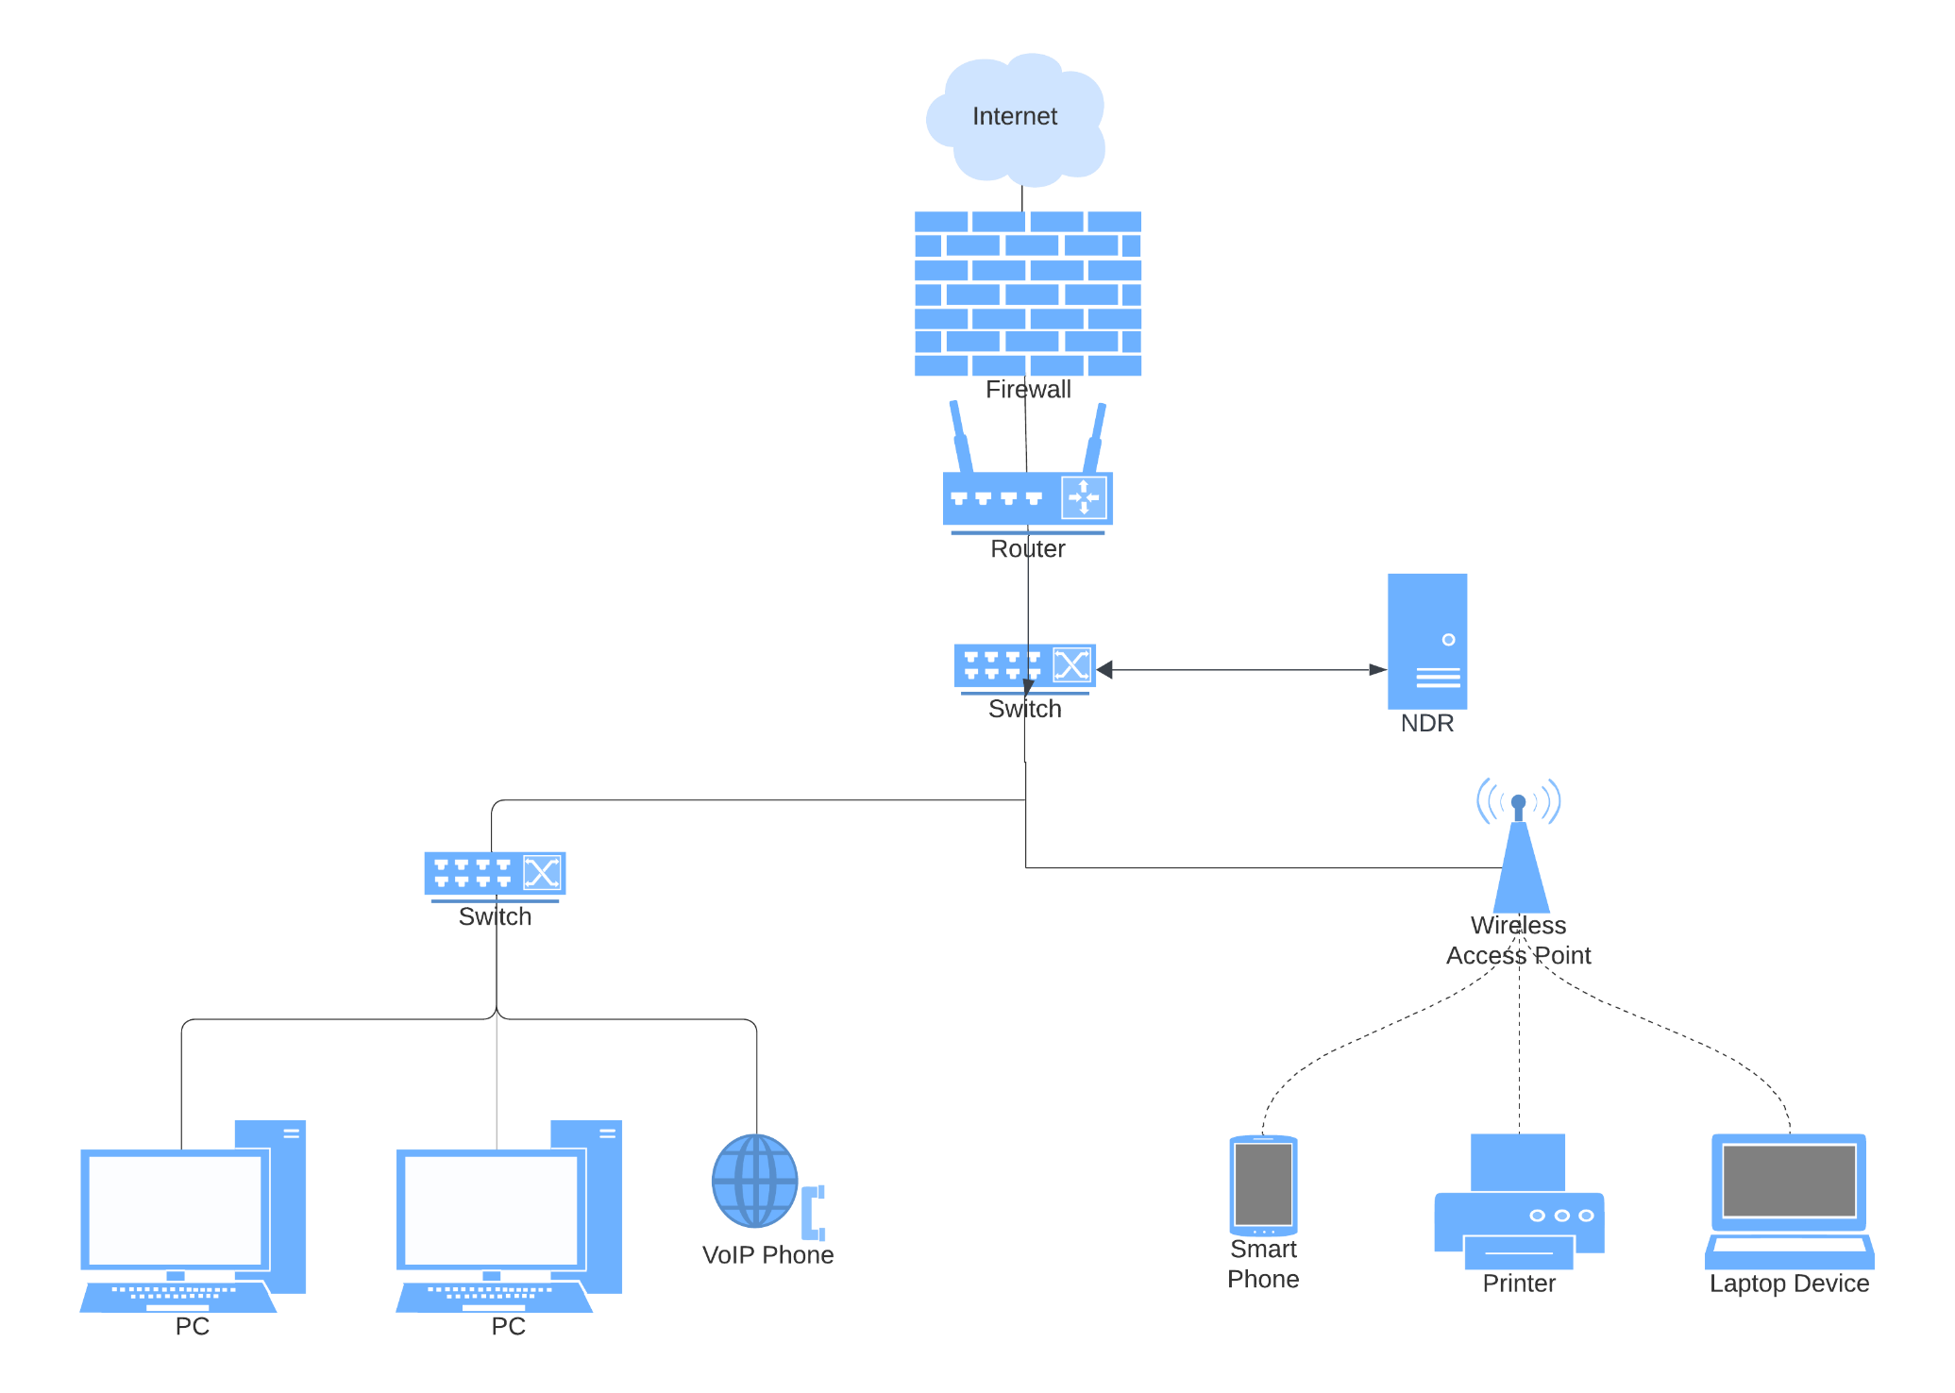

Slide 6
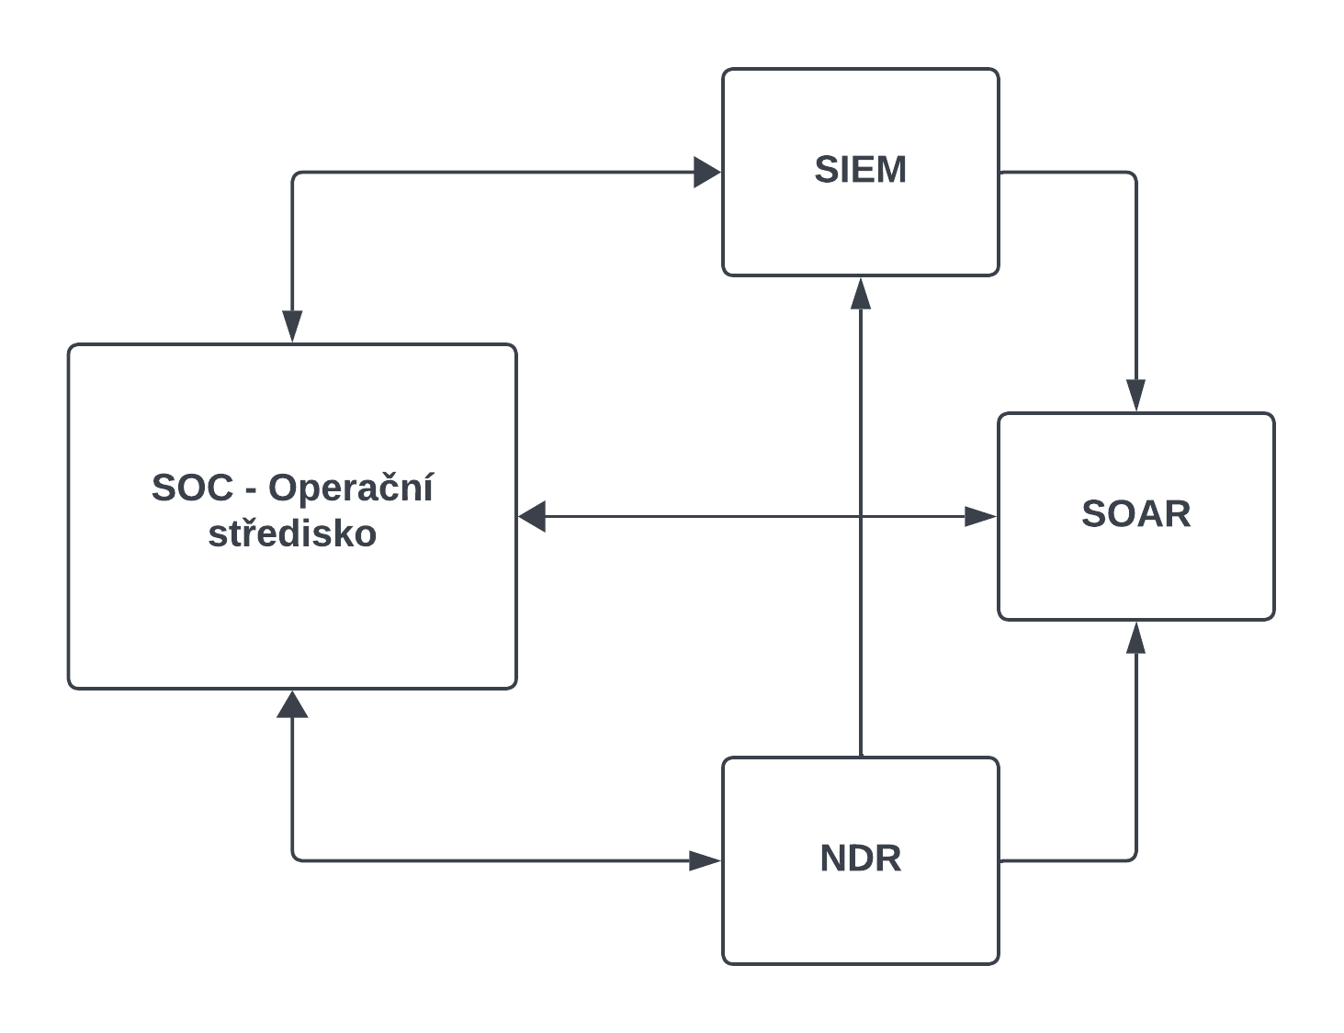

Slide 7
Open-source řešení
Stanovujeme formát a obsah dat
Vytváříme bezpečnostní politiku
Pro NDR používám Zeek a Suricata
SOAR a SIEM jsou open-source a self-hostované, ale mimo rozsah tohoto projektu

Slide 8
Komerční řešení
Dodavatel řešení stanovuje formát a obsah dat.
Zároveň se zabývá definicí bezpečnostní politiky a konfigurací nastavení pro detekci.
Několik dodavatelů NDR:
GreyCortex - Mendel
Fortinet - FortiNDR
Vectra - NDR

Slide 9
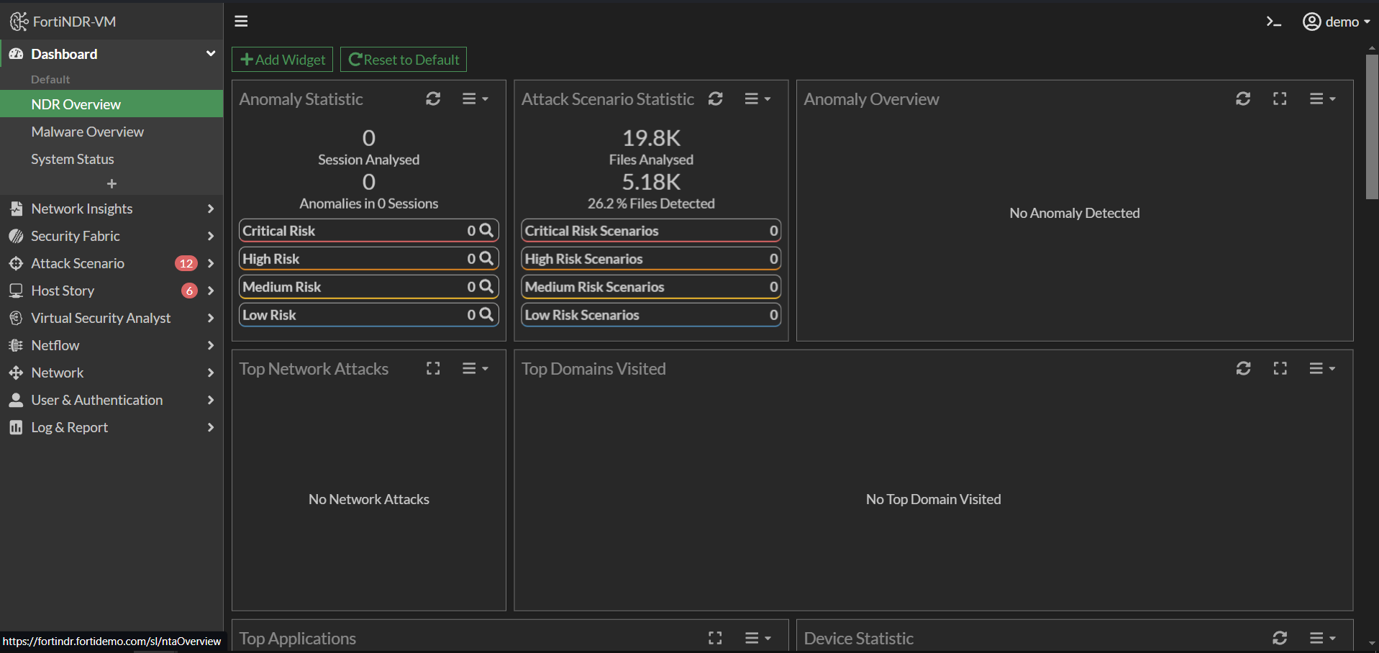
FortiNDR

Slide 10
Porovnání
Kritérium | FortiNDR | Suricata+Zeek
Efektivita | Integrované AI algoritmy | Vyžaduje ladění, ale velmi přizpůsobivé
Výkon | Rychlá analýza a reakce | Závisí na konfiguraci
Kompatibilita | Nejlepší s produkty Fortinet | Široká s různými nástroji
Uživatelská přívětivost | Intuitivní rozhraní | Vyžaduje technické znalosti
Rozšířitelnost | Omezená proprietární architekturou | Vysoká, díky open-source architektůře
Náklady | Vyšší kvůli licencím | Nižší, potenciálně vyšší za podporu

Slide 11
Návrh optimálního řešení
Pro Firewall:
NGFW – Next Generation Firewall
S funkcionalitami jako Deep Packet Inspection a App Filtering
Strategicky umístěn na perimetr sítě a na klíčové body

Slide 12
Návrh optimálního řešení
Pro NDR:
Komplexní řešení s pokročilou analýzou a ML pro identifikaci anomálií a hrozeb. Nastavení detekce pro pokročilé vytrvalé hrozby(APT)
Integrace s firewallem pro rychlou reakci a aktualizaci pravidel

Slide 13
Doporučení pro implementaci
Identifikace bezpečnostních potřeb: Rozumějte specifikaci a rizikům vaší sítě.
Výběr řešení: Rozhodněte mezi cloud/integrovanými nebo flexibilními/on-premise možnostmi.
Školení týmu: Zajistěte, že váš bezpečnostní tým je připraven a informován.
Vytvoření testovacího prostředí: Otestujte funkčnost a konfiguraci v bezpečném prostředí.

Slide 14
Doporučení pro implementaci
Postupné nasazení: Začněte s nejdůležitějšími částmi sítě
Optimalizace nastavení: Přizpůsobte konfigurace vašim bezpečnostním potřebám
Hladká integrace: Zajistěte kompatibilitu mezi NDR a ostatními bezpečnostními systémy
Pravidelné monitorování: Sledujte výkon vašeho řešení a pravidelně aktualizujte politiky

Slide 15
Závěr
Tento projekt mi dovolil se více zaměřit na důležité aspekty kybernetické bezpečnosti v počítačových sítích

Slide 16
Děkuji za pozornost

Slide 17
Literatura
https://www.microsoft.com/cs-cz/security/business/security-101/what-is-soar#HowdoesSOARwork
Obrázky vytvořeny pomocí lucidchart.com

